Slide 1

Guard Owl
INDEX
I. 개발 배경 및 목표
II. 전체 시스템 개요도
III. 확장 가능성
Capstone Design
201333019 서혁호
201433012 김현수
201433033 이승현

Slide 2
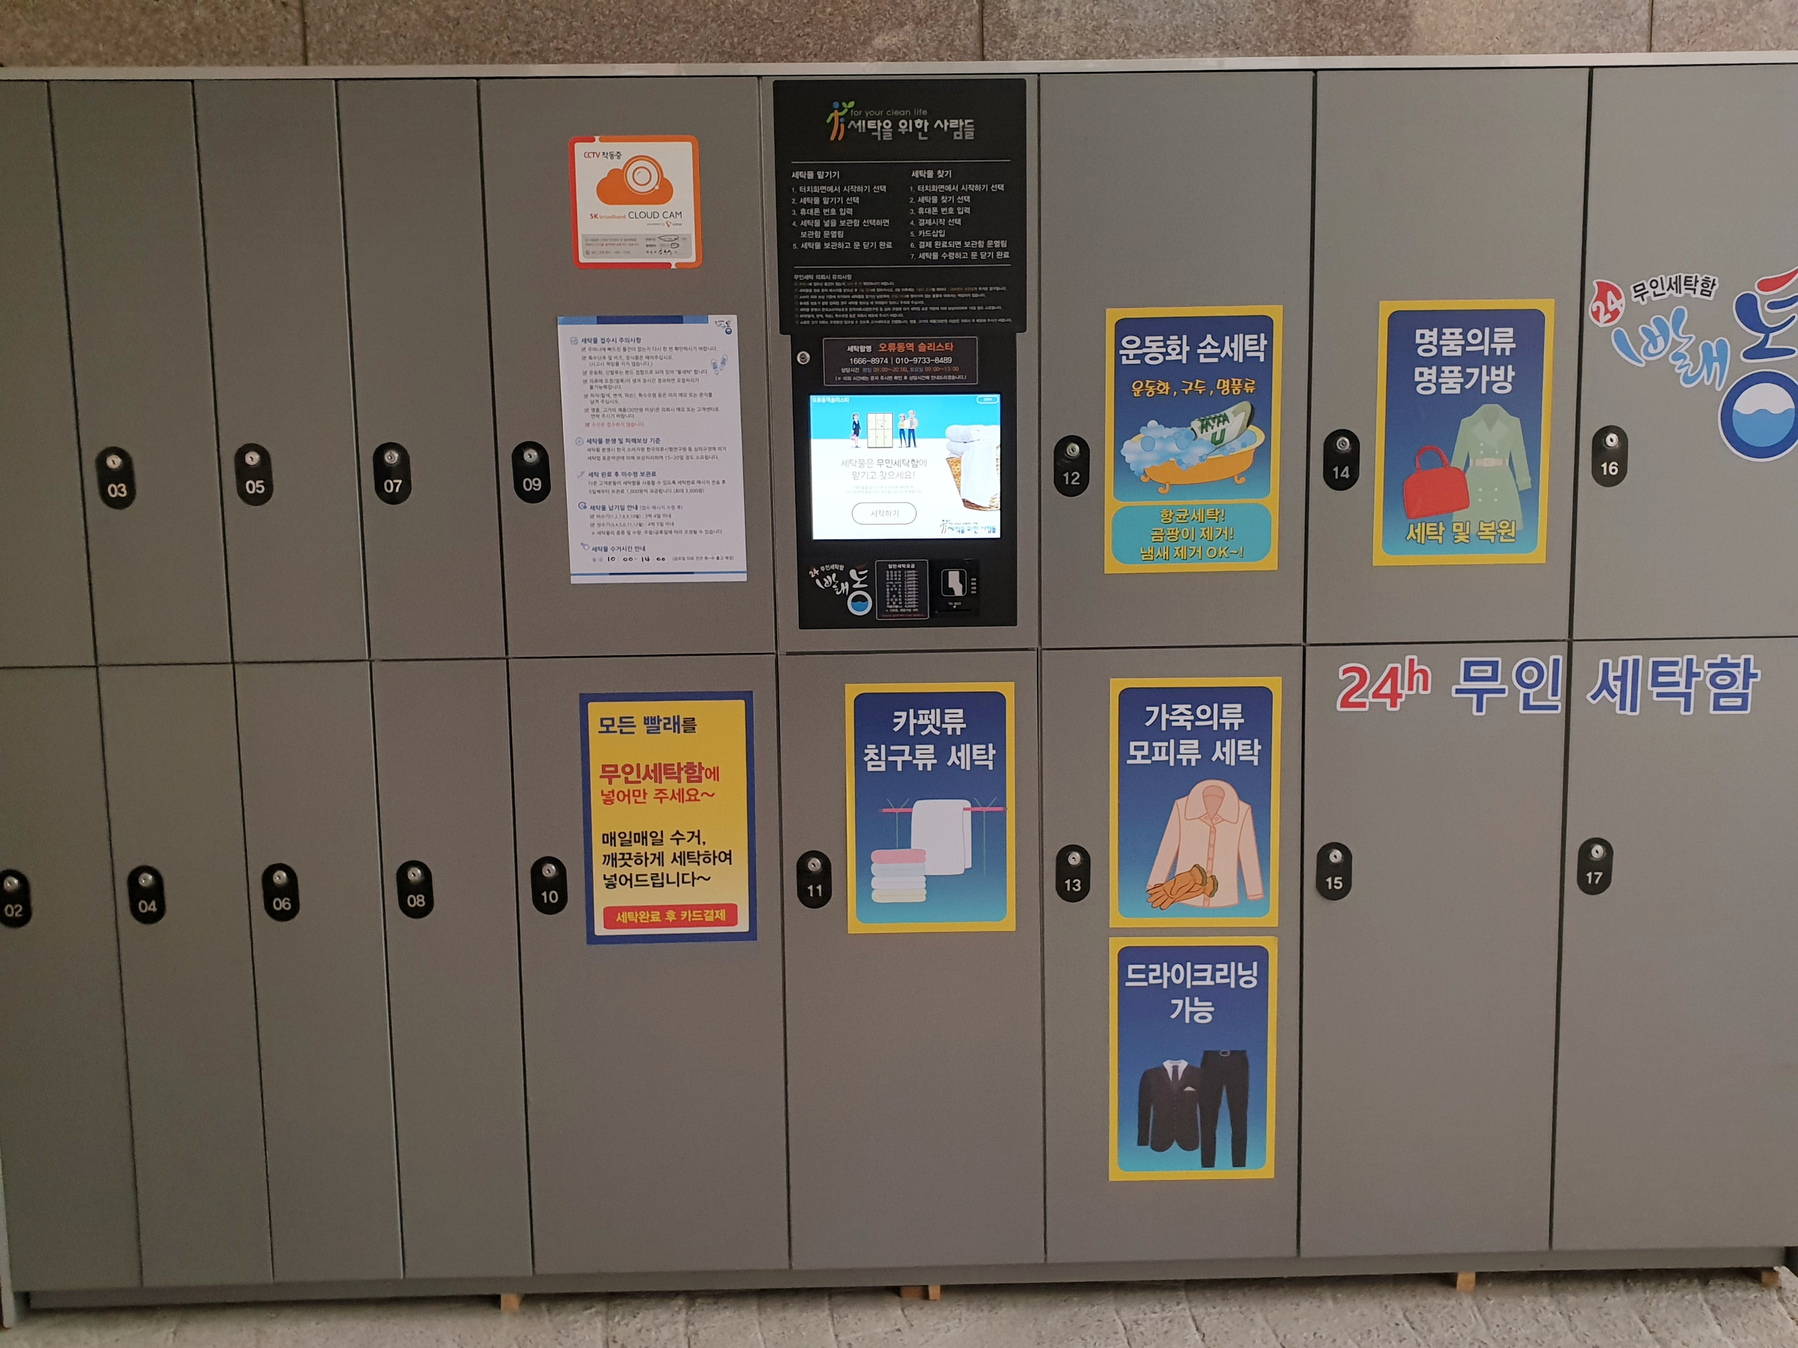

I. 개발 배경 및 목표
개발 배경
개발 목표
공용 보관함의
위치적 한계
독자적인
보관함
서비스 제공
개별 보관 시스템을
제공하는
서비스의 부재
Guard
Owl
개폐장치 이외의
보안 장치가 없는 기존의 보관함
Arduino와 NFC를
이용한 2중
보안장치
독자적으로 보관함을 운용하고자 하는
개인 및 단체에게 제공되는 서비스는 아직 부족하다.
개폐장치를 제외한 다른 보안장치가 없다.
보관함 자체를
탈취하는 것에
대한 위험

Slide 3

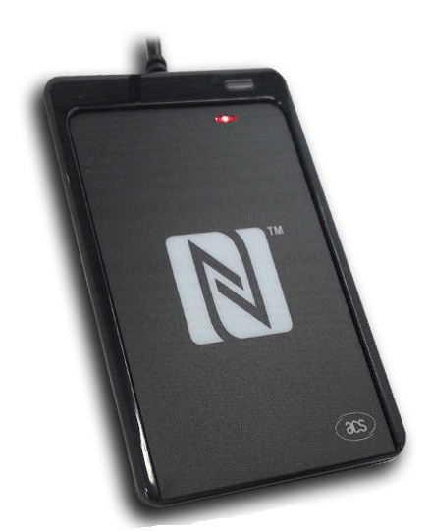



II. 전체 시스템 구성도
인증 결과
DB 제공
촬영한 사진
전송 및 처리
아두이노 웹서버
(사진 촬영)
인증 요청
사용자
요청
NFC 리더기
웹 애플리케이션
서버
웹서버
작성 및 운용
DB 제공
사용자
요청
ESP8266 UNO
(+)
와이파이 모듈
카메라 모듈
압력센서
구성 요소
1. 공용 서버
2. 웹 애플리케이션
3. 안드로이드 애플리케이션
4. 보관함 H/W
(아두이노 보드 *2+NFC 리더기)
TCP 소켓
WiFi 통신
(보관함 개폐)
UART 통신
안드로이드
애플리케이션
Genuino UNO
(+)
서보 모터
보관함
형태의 H/W

Slide 4
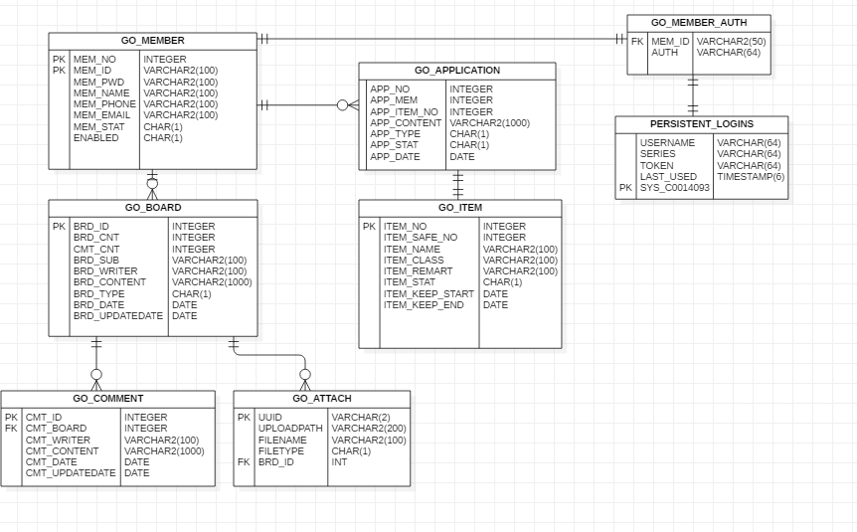
DB 전체 ER다이어그램

Slide 5
: 탭 이동
III. Android Application
: 엑티비티
구성도
: 프래그먼트
회원가입
비밀번호 찾기
: 서비스
1
2
3
4
: BottomNavigation
게시글
열람
공지 사항
로그인 페이지
N F C
글쓰기
1
게시판
3
자유 게시판
물품 조회
게시글 열람
통합 엑티비티
열람 기록
수령 신청
2
승인 신청
4
마이페이지
댓글
열람/작성
개인정보수정
보관 신청
관리자 신청
여부 확인
수정 페이지

Slide 6
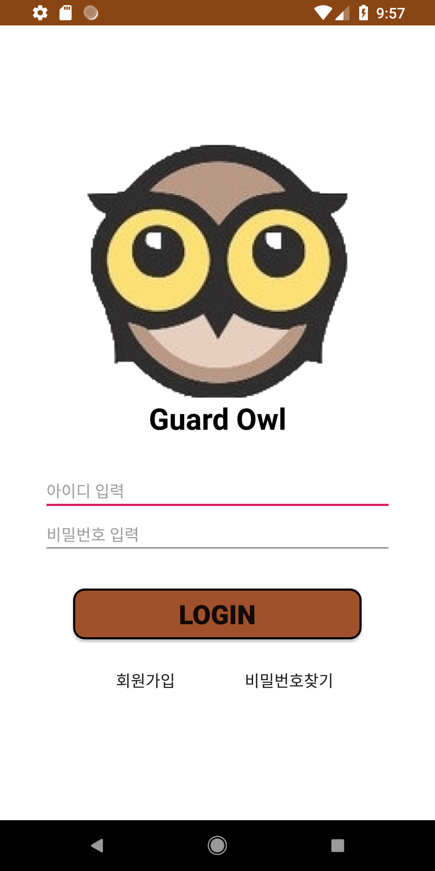
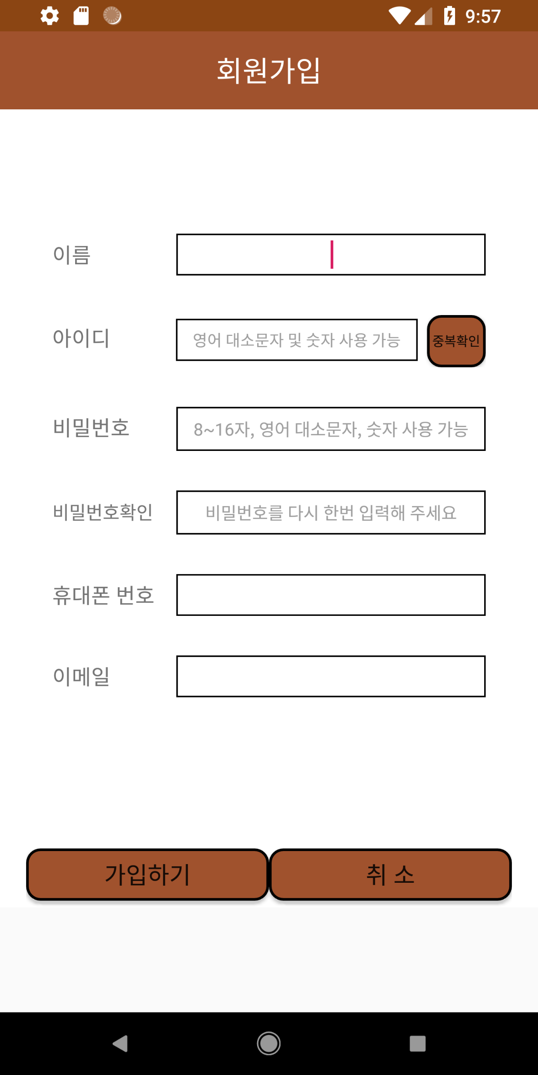
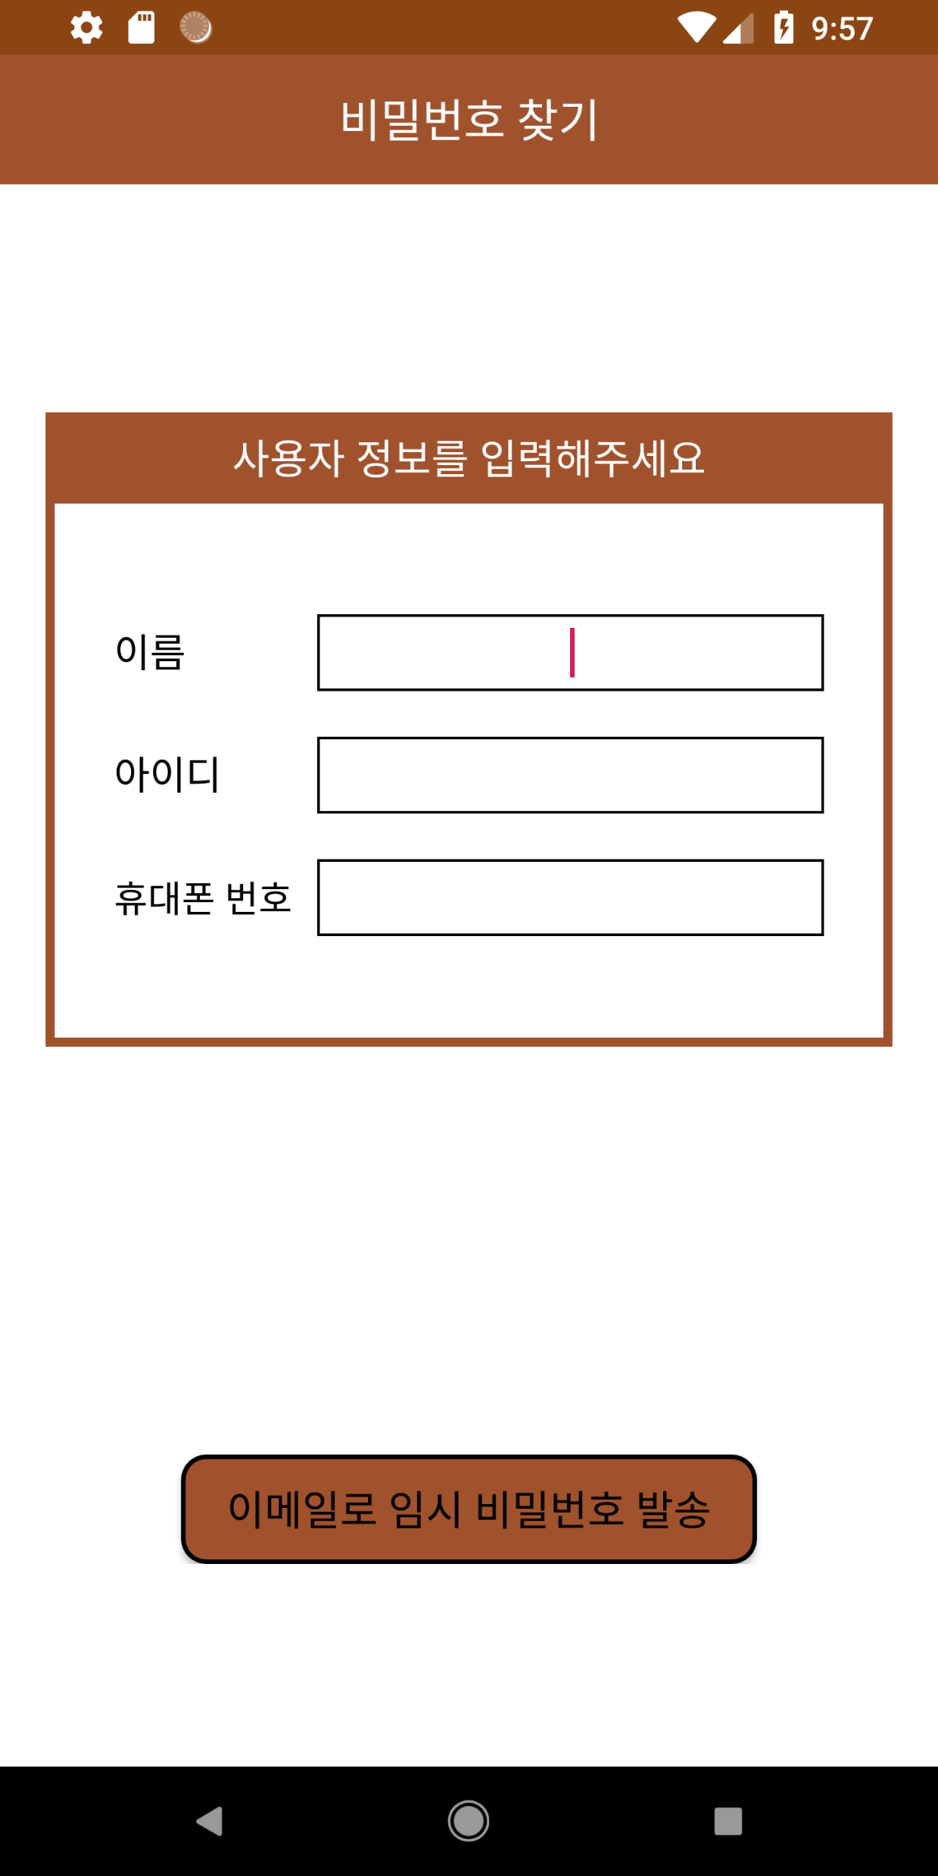
0. APP_Index
로그인 페이지
회원가입 페이지
PW 찾기 페이지

Slide 7
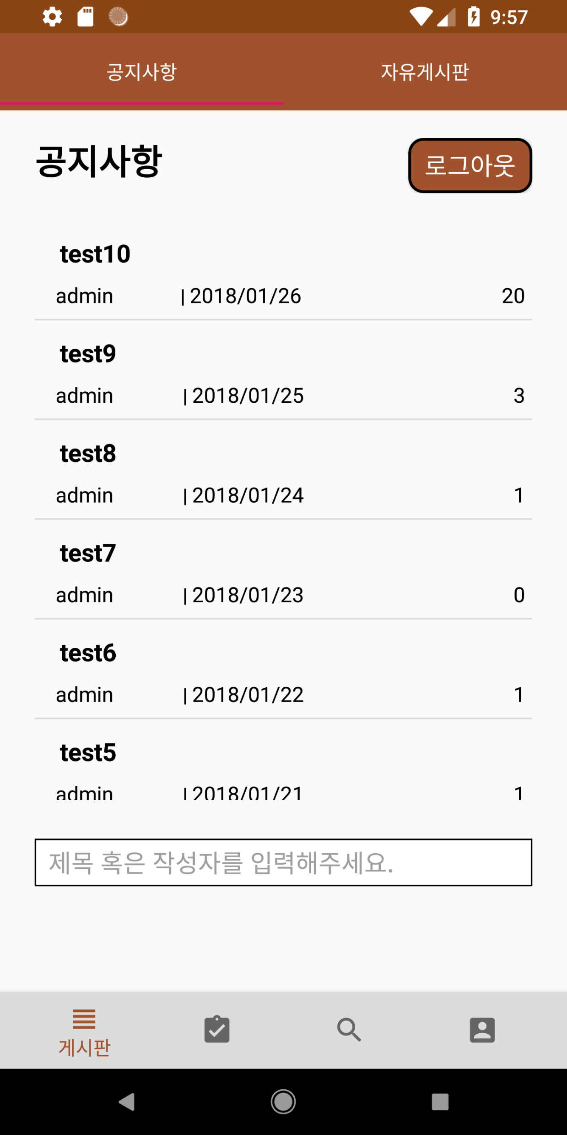
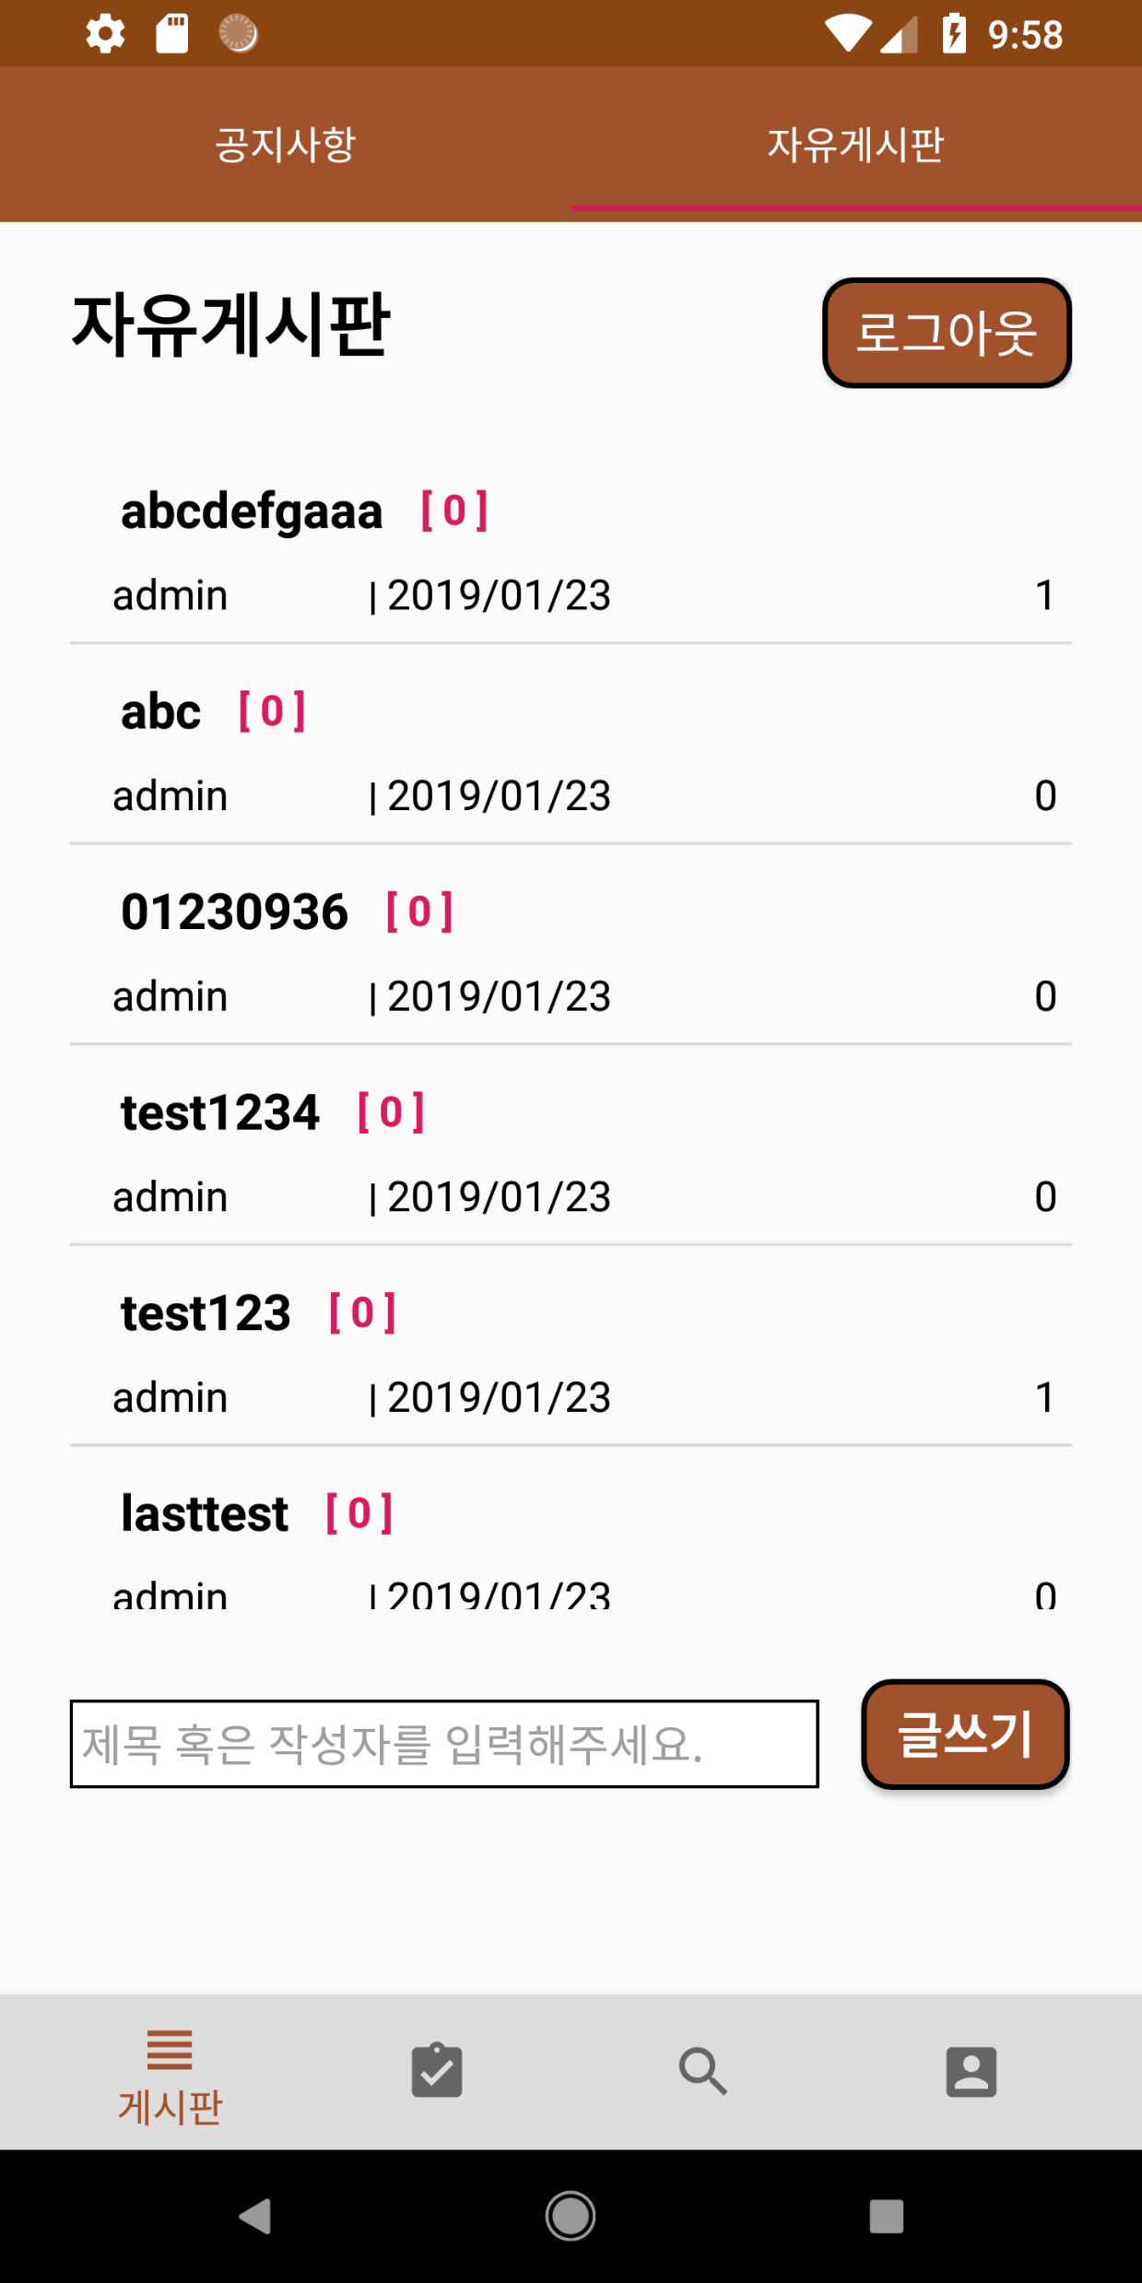
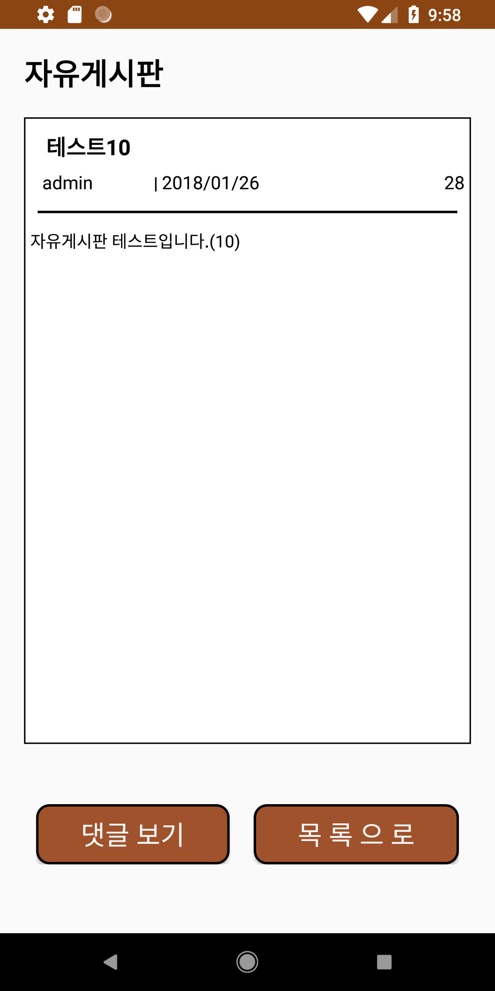
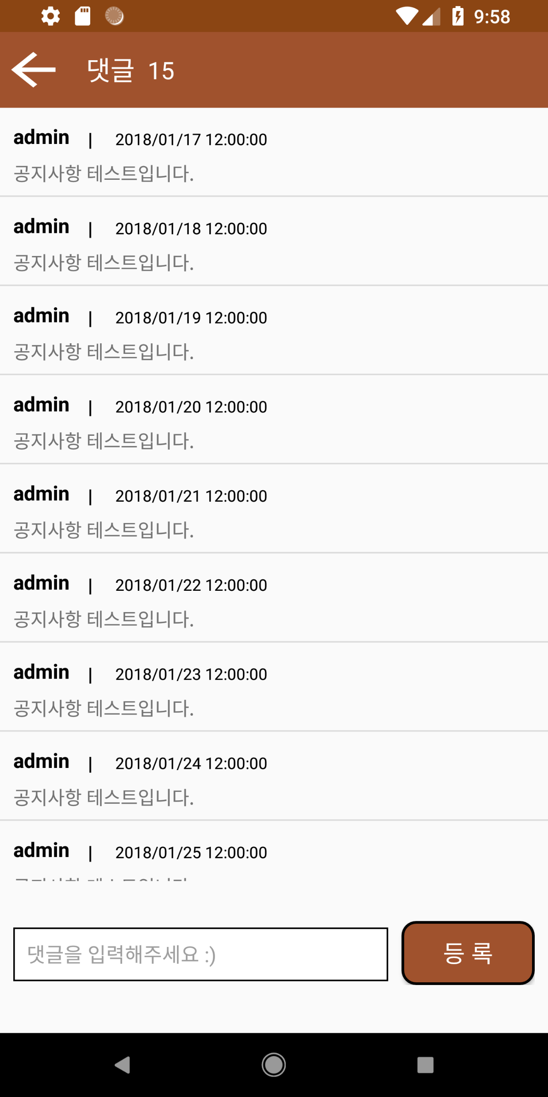
1. APP_게시판
공지사항
자유게시판
열람 페이지
댓글 페이지

Slide 8
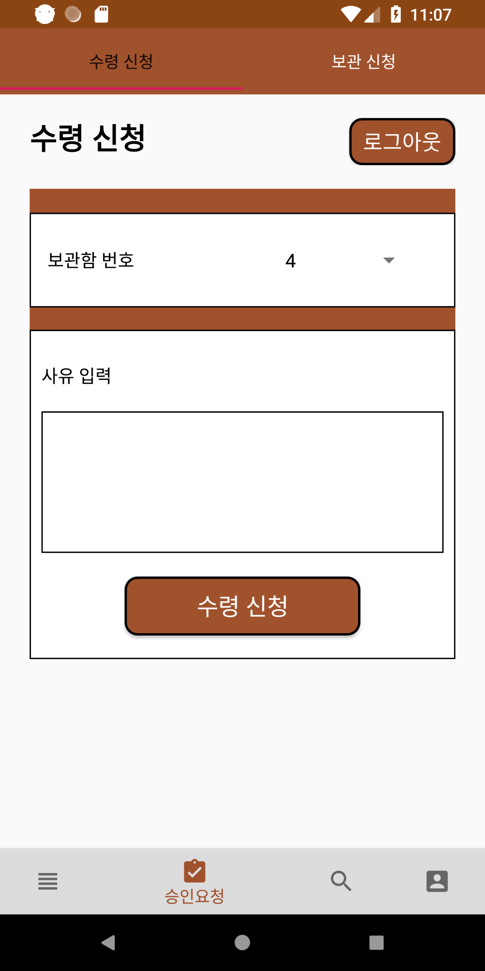
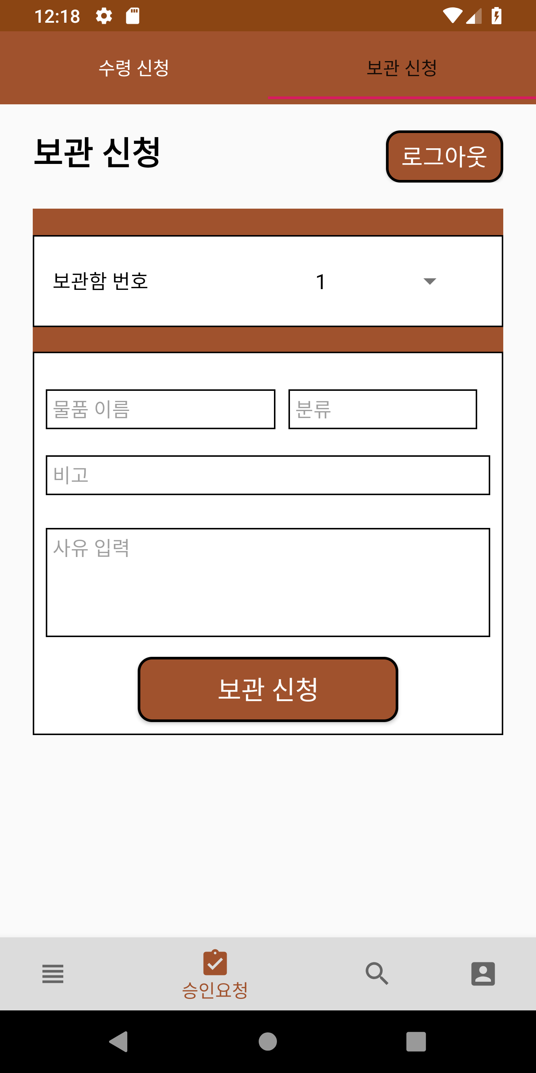
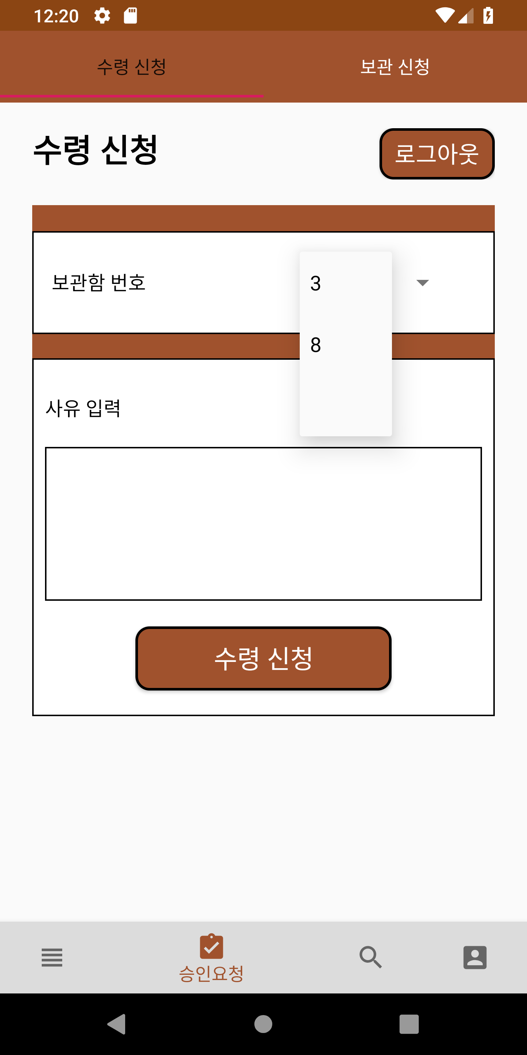
2. APP_신청(수령, 보관)
수령 신청
보관 신청
이용 가능한 보관함 목록 출력

Slide 9
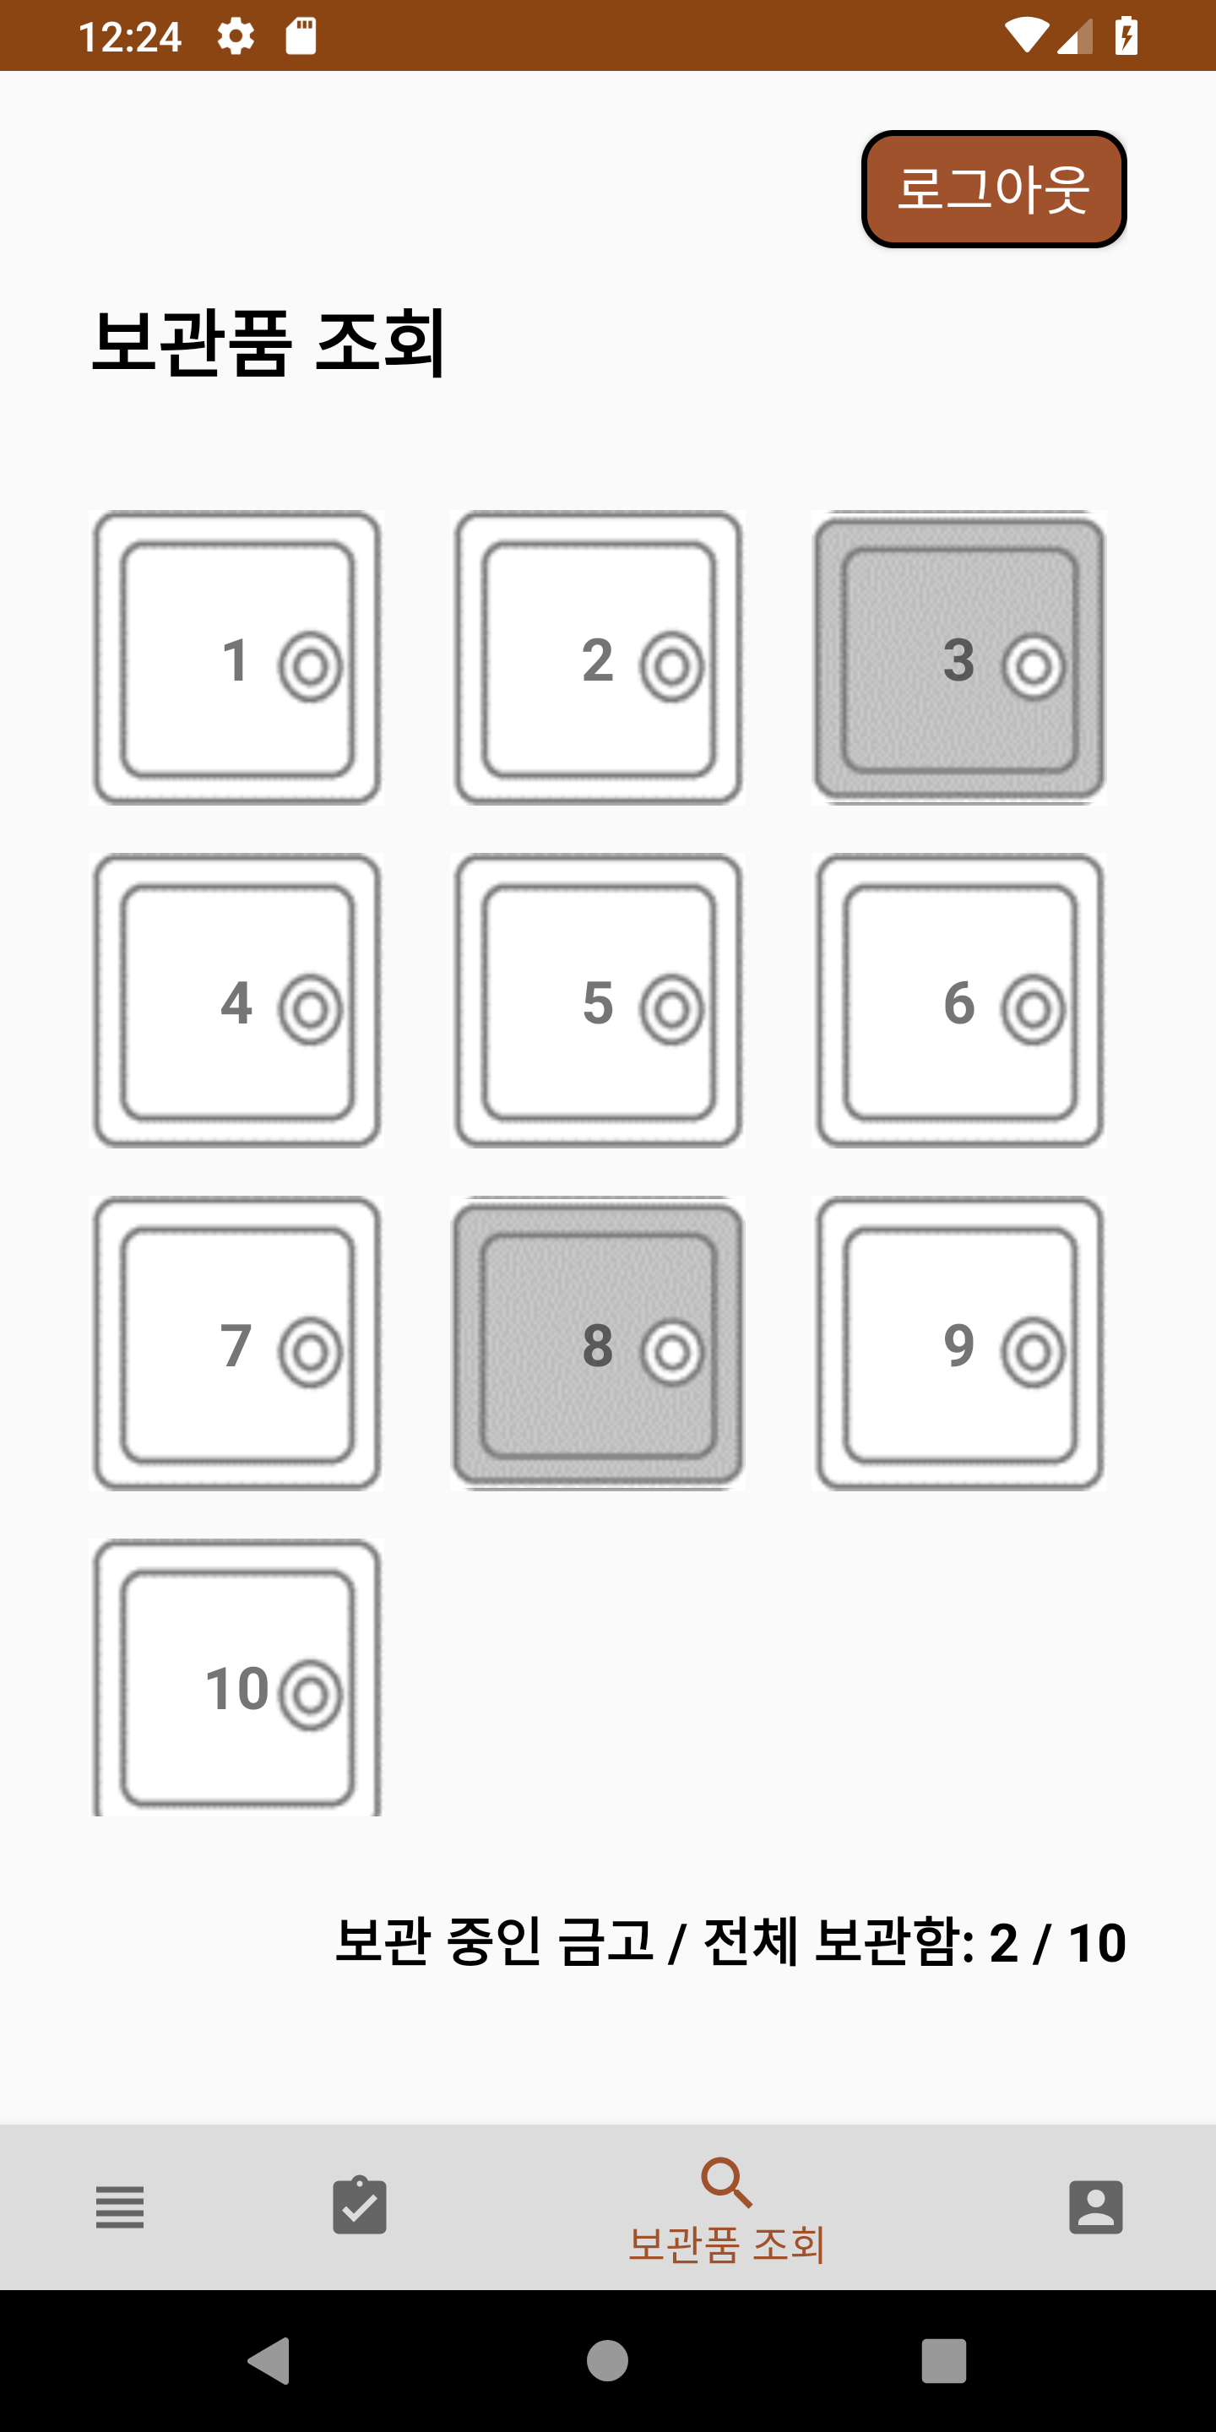
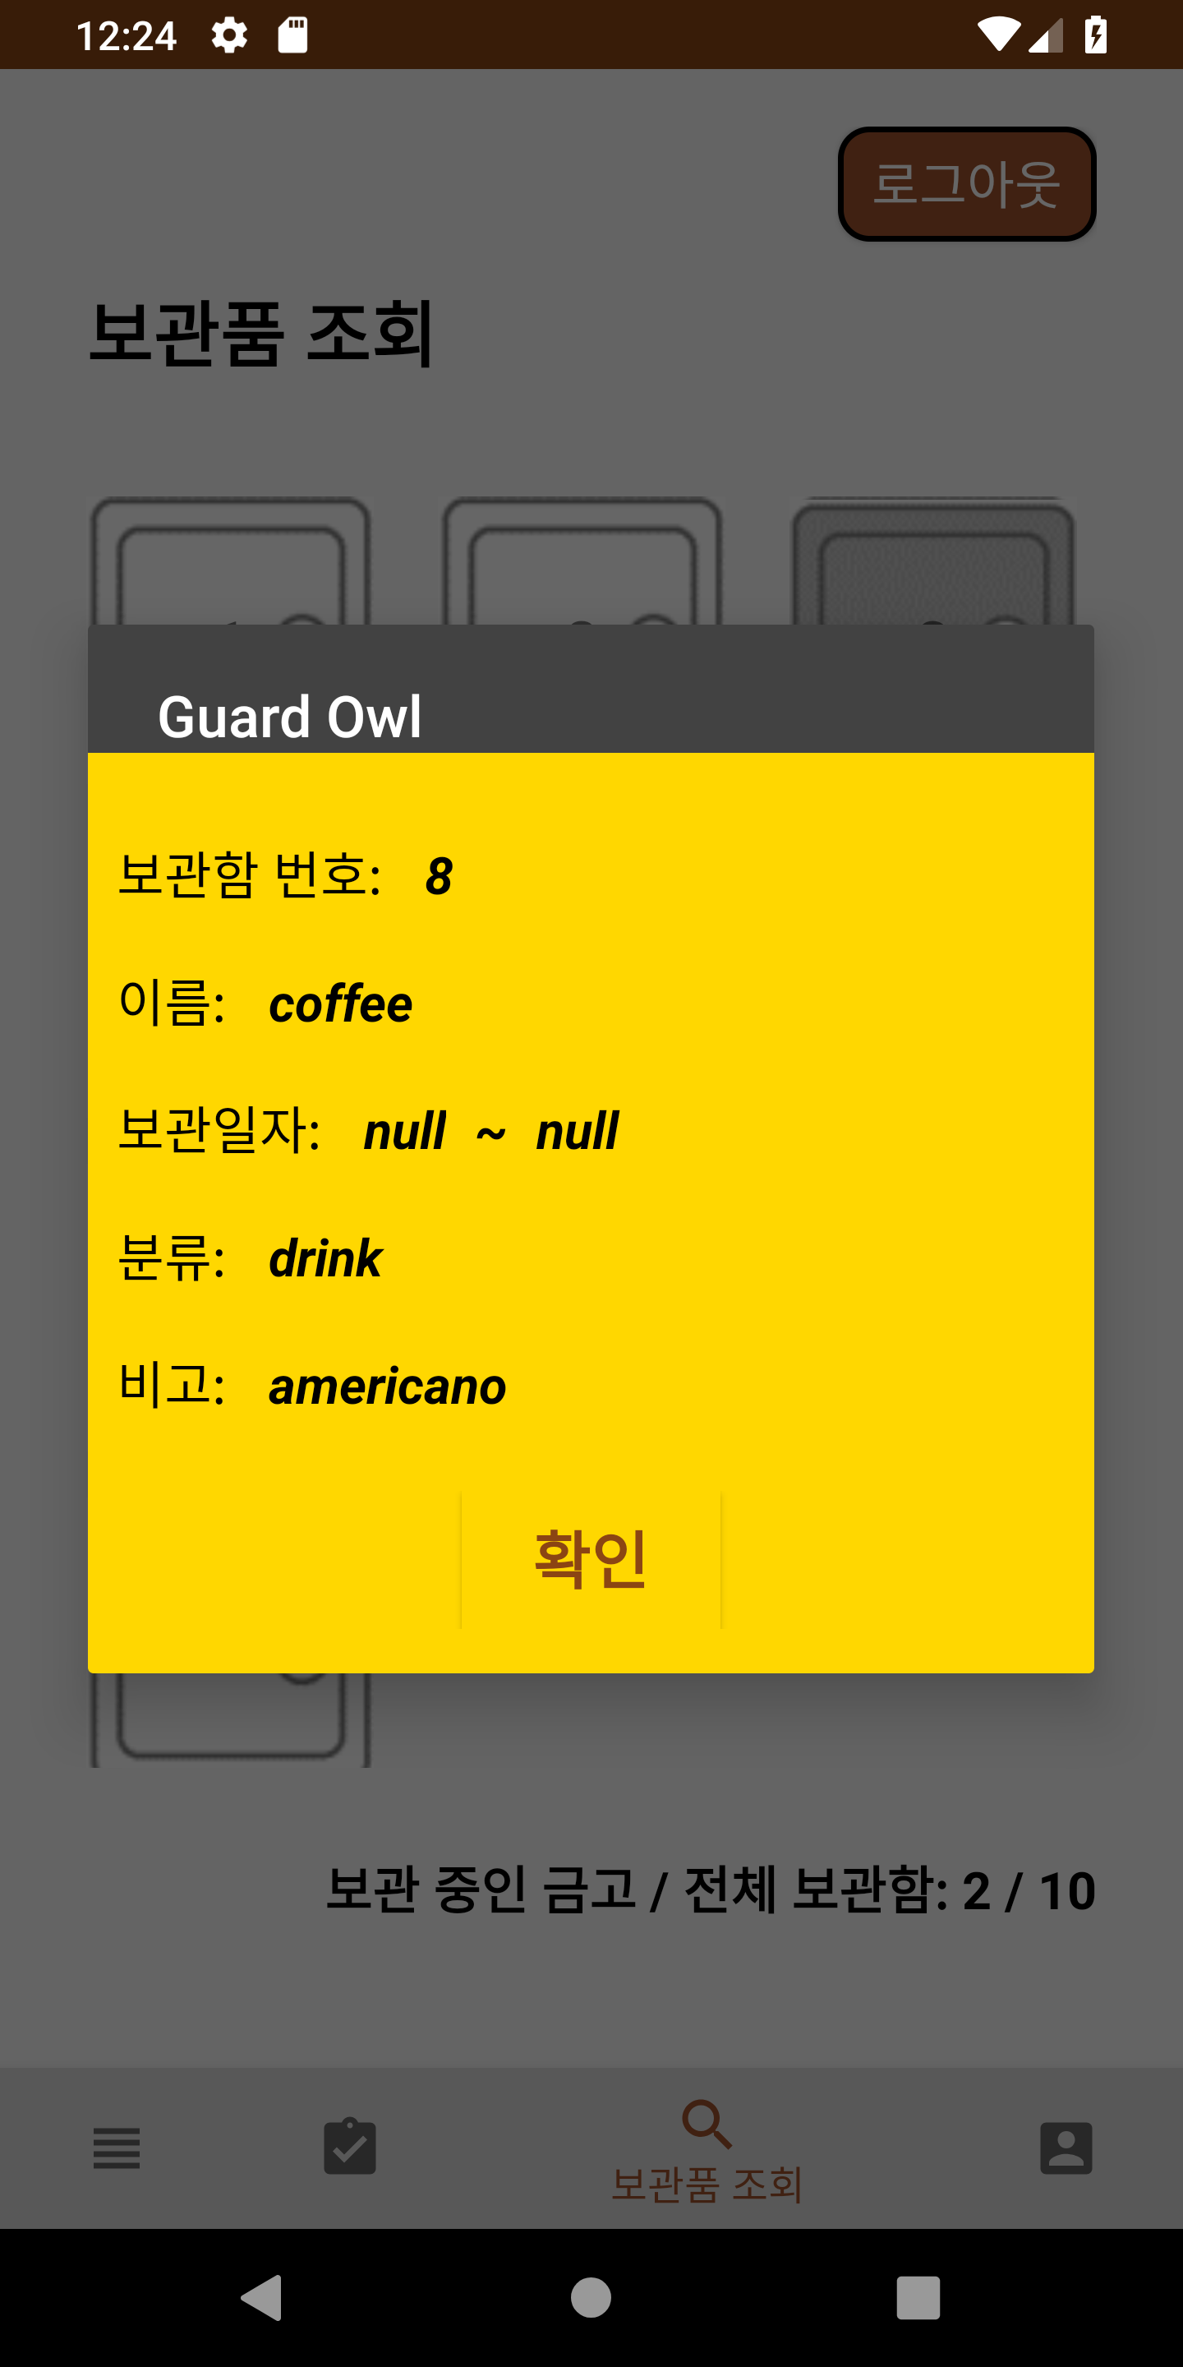


3. APP_물품 조회
터치
: 물품이 있는 보관함
: 비어 있는 보관함
보관함 상태 조회
보관품 조회

Slide 10
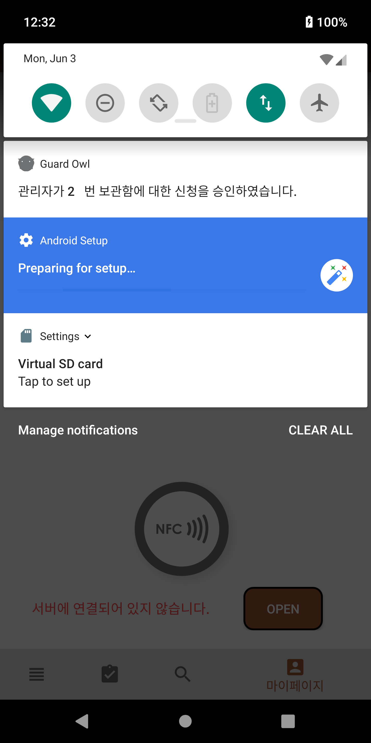
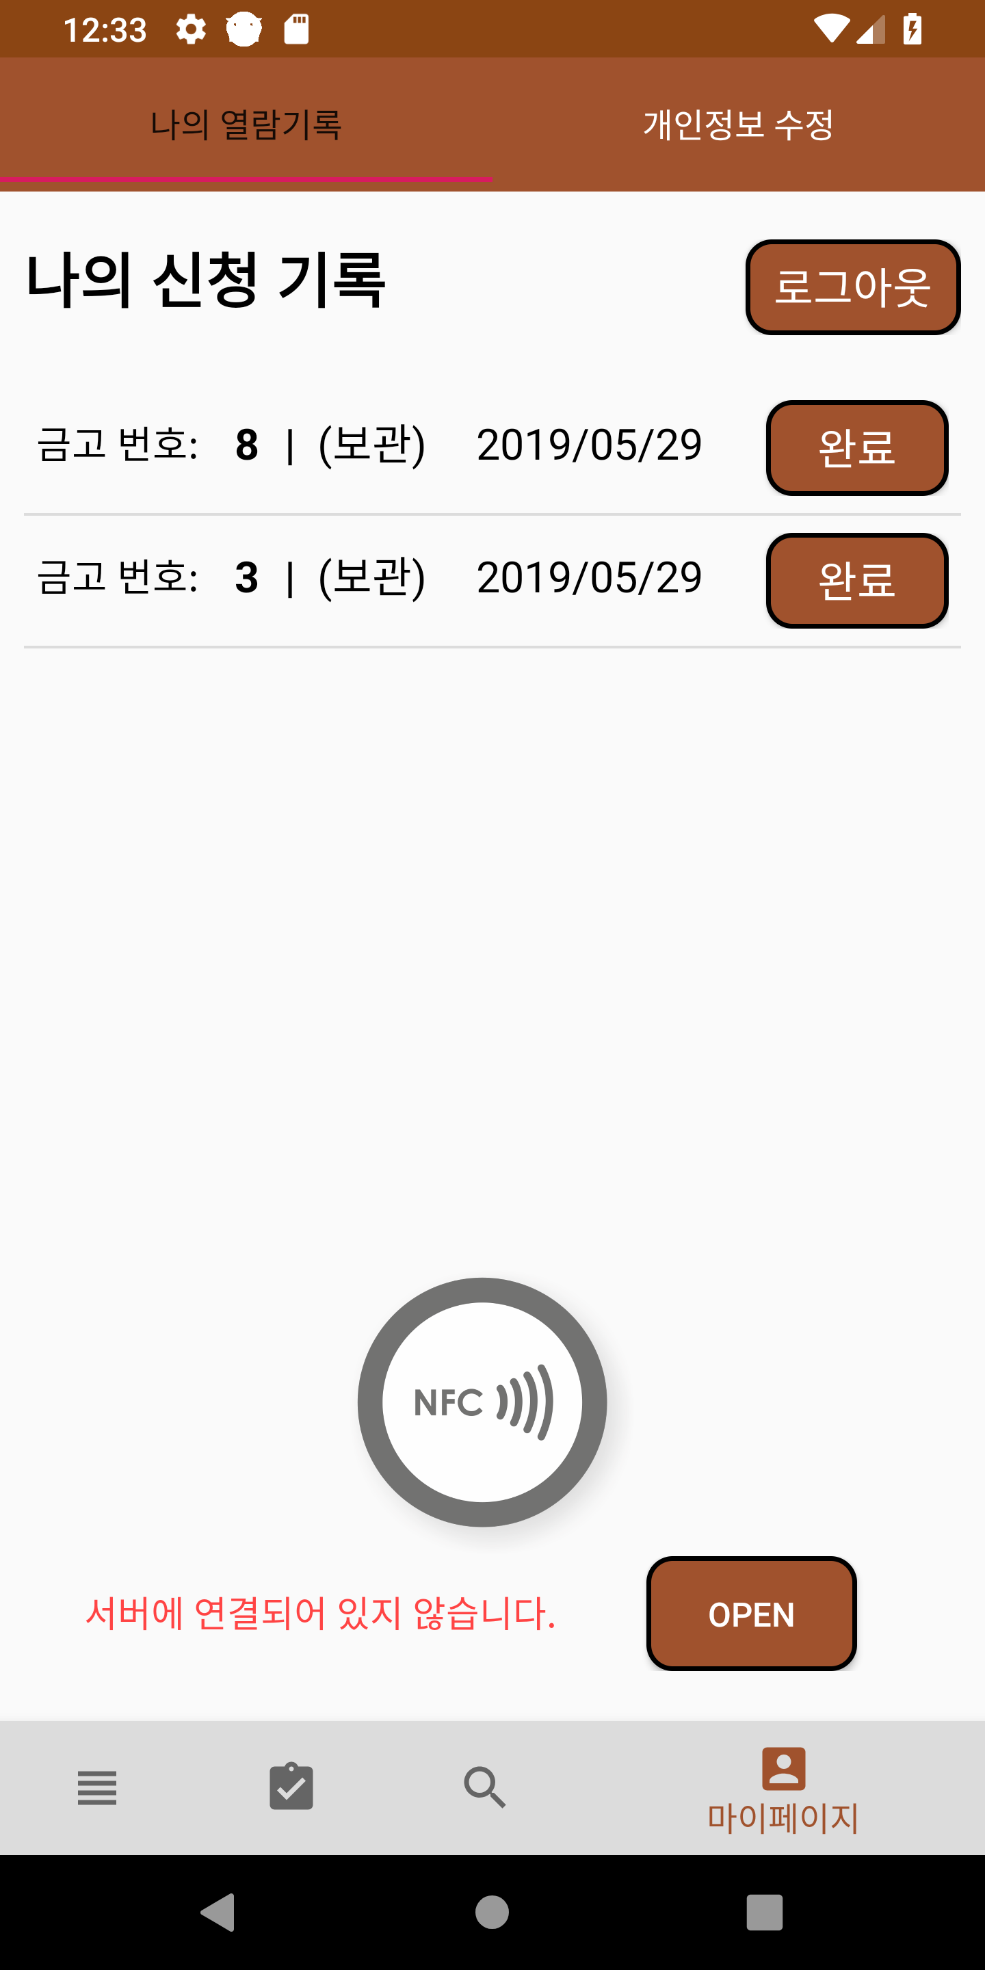
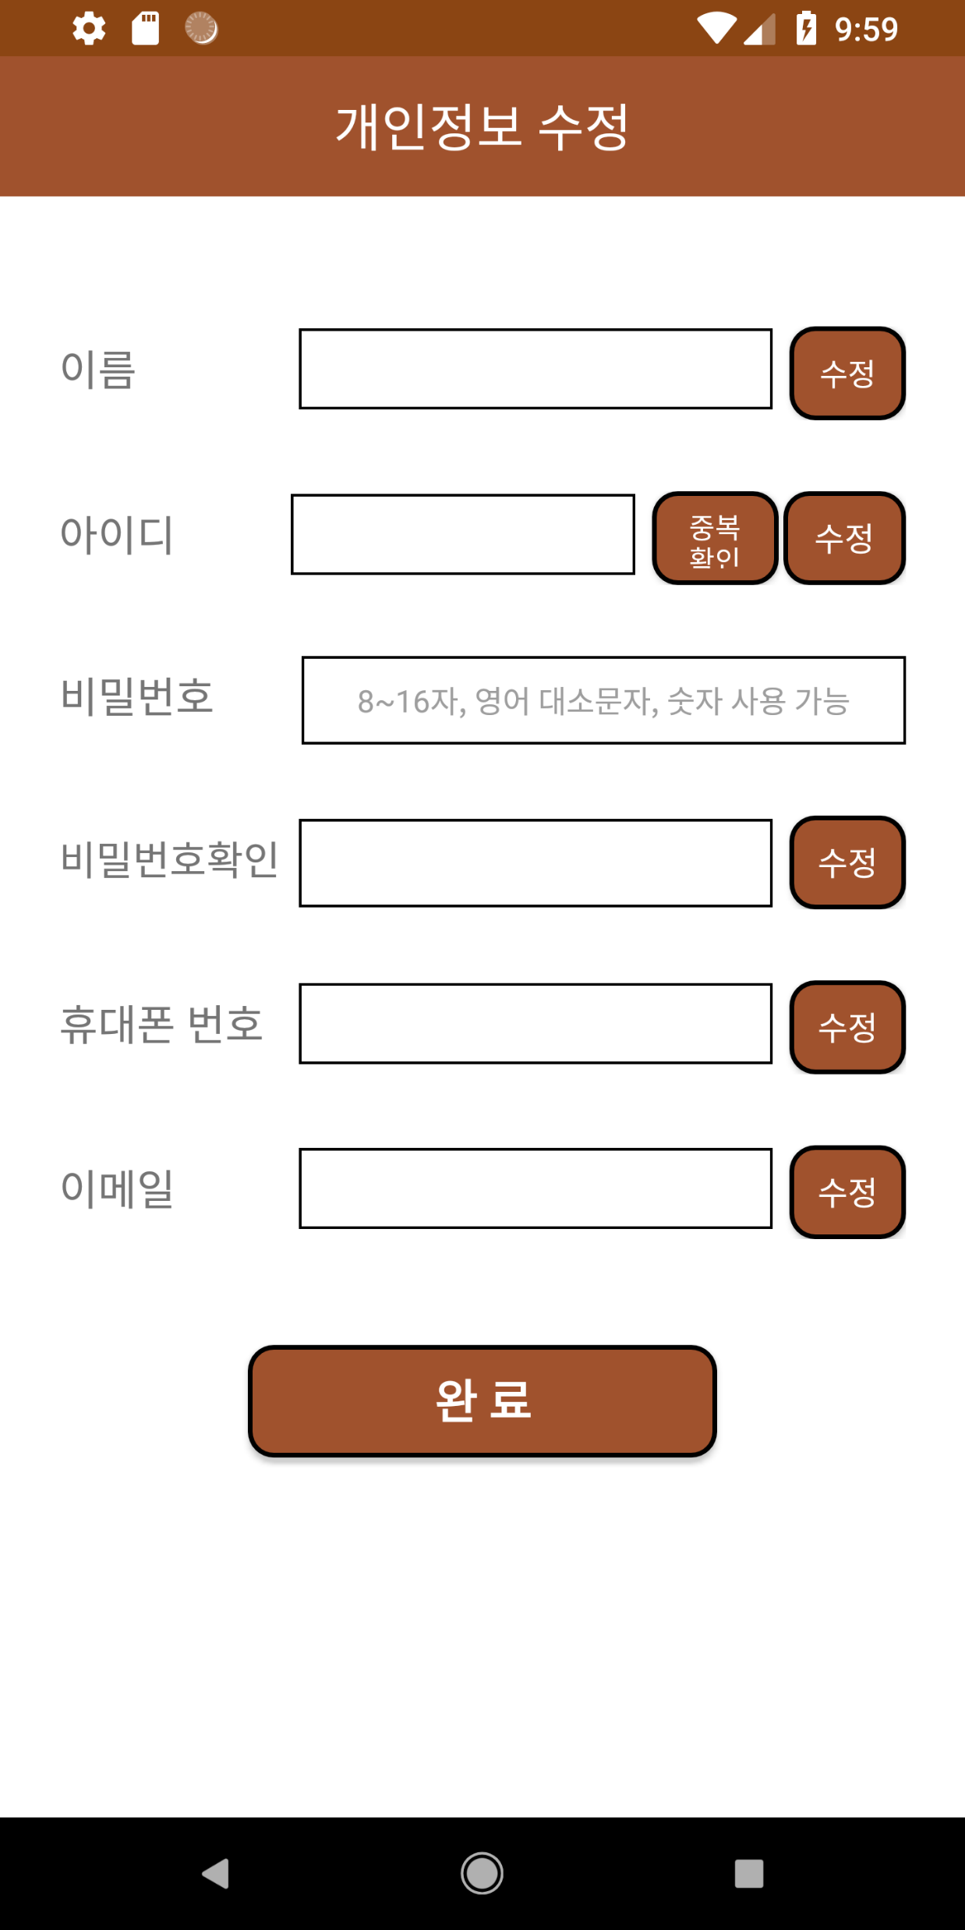
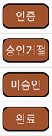
4. APP_마이페이지
종류
1. NFC 인증
2. TCP 서버 연결
3. OPEN 버튼으로 아두이노 개폐
관리자 승인 시, 알림
신청 기록 조회 및 인증
개인정보 수정

Slide 11

사용 대상: 관리자, 사용자
필요 기능
게시판
수령/보관 신청
물품 등록/조회
수령/보관 기록 조회
경고메시지 알림
WEB
COPYRIGHT ⓒ SLUG. ALL RIGHTS RESERVED.

Slide 12




02
WEB
개발환경
DB
SERVER
Oracle
AWS
ENTER THE TITLE
언어
TOOL
SPRING
STS
COPYRIGHT ⓒ SLUG. ALL RIGHTS RESERVED.

Slide 13


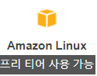


서버 구현
명령어 입력
Web
App
AWS 서버
Ubuntu 16.04
AWS 서버
RDS ORACLE
FileZilla
파일 이동

Slide 14
01
WEB
승인 PAGE
사용자 승인
회원 가입 신청한 사용자를 확인하고
관리자의 승인을 통해 앱에 접근할 수 있도록
하기 위해서 사용자 승인을 해줍니다.
관리자
1
승인
수령 승인
사용자 승인
보관 된 물품에 대한 수령 요청으로
수령 이유와 내용에 따라
관리자가 승인 해주면 앱에서 접근 가능할
수 있도록 해줍니다.
수령 승인
보관 승인
보관 승인
금고에 접근 가능하도록 보관을 승인해주는 메뉴로서
앱에서 보관요청을 통해 관리자가 금고에 접근권한을
승인해는 메뉴입니다.
COPYRIGHT ⓒ SLUG. ALL RIGHTS RESERVED.

Slide 15
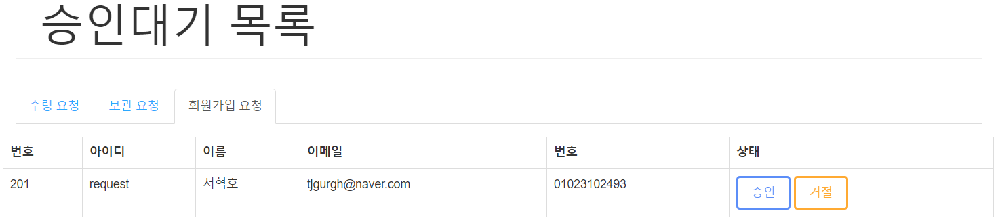
01
WEB
회원 가입 승인 PAGE
회원가입 신청을 받을 시 관리자가 승인을 해주어야 GOWL 사이트를 이용할 수 있다.
COPYRIGHT ⓒ SLUG. ALL RIGHTS RESERVED.

Slide 16
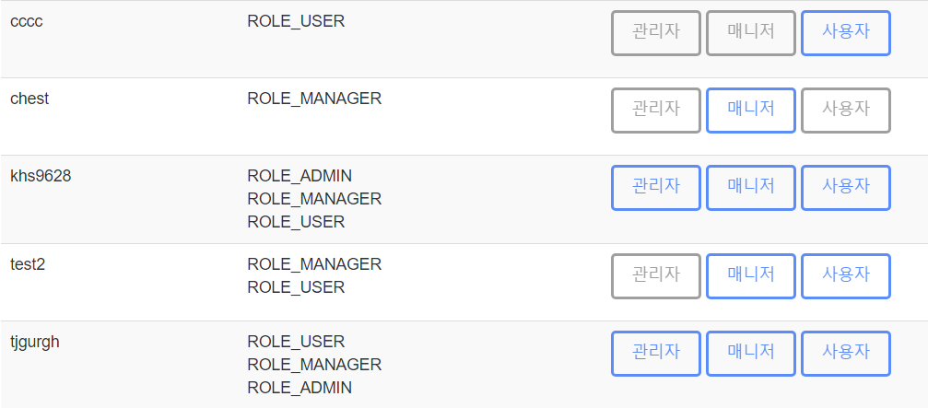
WEB
권한 승인 PAGE
관리자 전용 페이지로 관리자가 별도의 권한을 주어서 여러명의 관리자를 둘 수 있다.
01
COPYRIGHT ⓒ SLUG. ALL RIGHTS RESERVED.

Slide 17
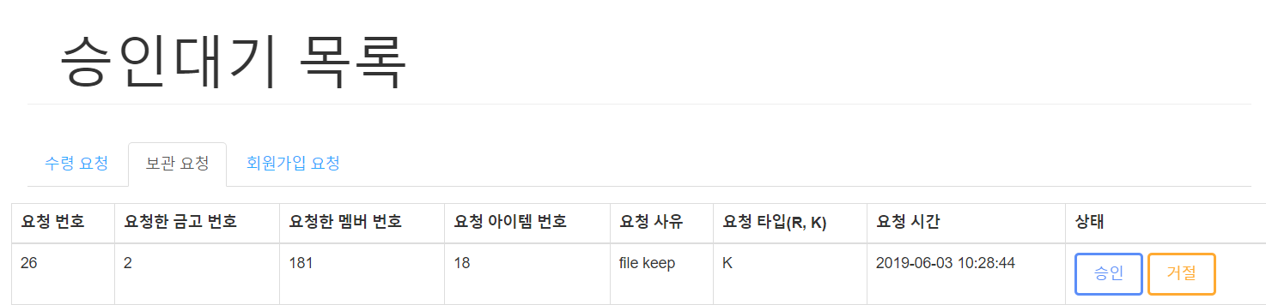
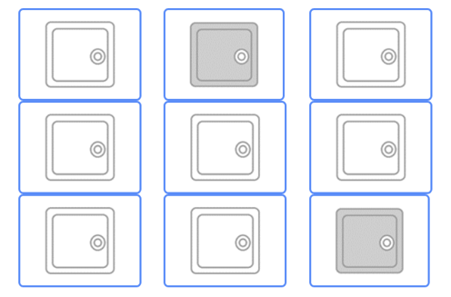
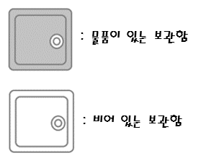
01
WEB
보관 요청 승인 PAGE
APP에서 2번 금고 요청 후 관리자 승인시 2번 금고 삽입
COPYRIGHT ⓒ SLUG. ALL RIGHTS RESERVED.

Slide 18
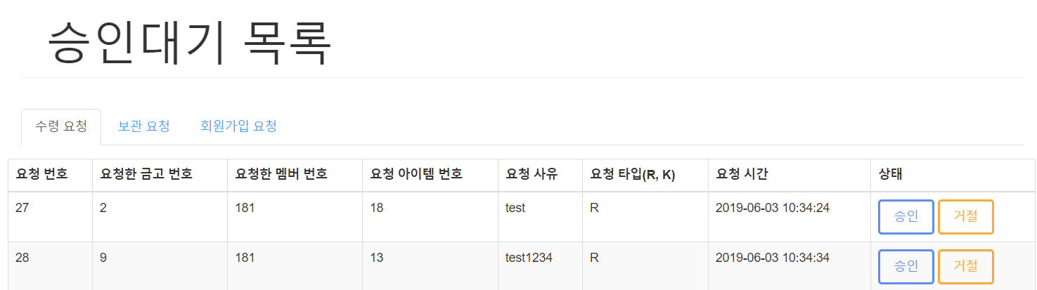
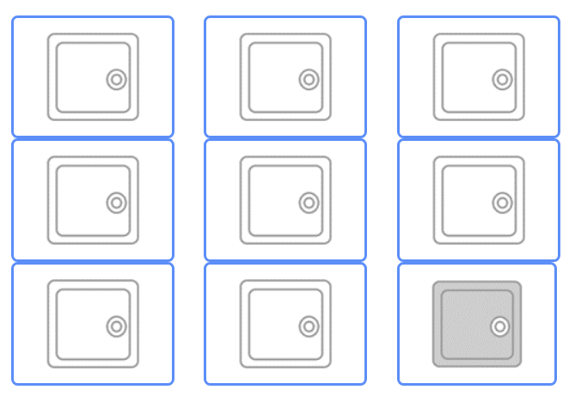
01
WEB
수령 요청 승인 PAGE
APP에서 금고 수령 요청 후
승인시 금고 안에 물품 수령 금고를 빈 상태로 만든다.
COPYRIGHT ⓒ SLUG. ALL RIGHTS RESERVED.

Slide 19
02
WEB
금고 PAGE
금고 상세보기
관리자
금고를 클릭 시 세부정보를
볼 수 있도록 구현했습니다.
2
chest
수정/삭제
금고 보관 승인
잘못된 정보를 수정 / 삭제할 수 있도록
구현했습니다.
물품 수정
금고 수령 승인
물품 삭제
COPYRIGHT ⓒ SLUG. ALL RIGHTS RESERVED.

Slide 20
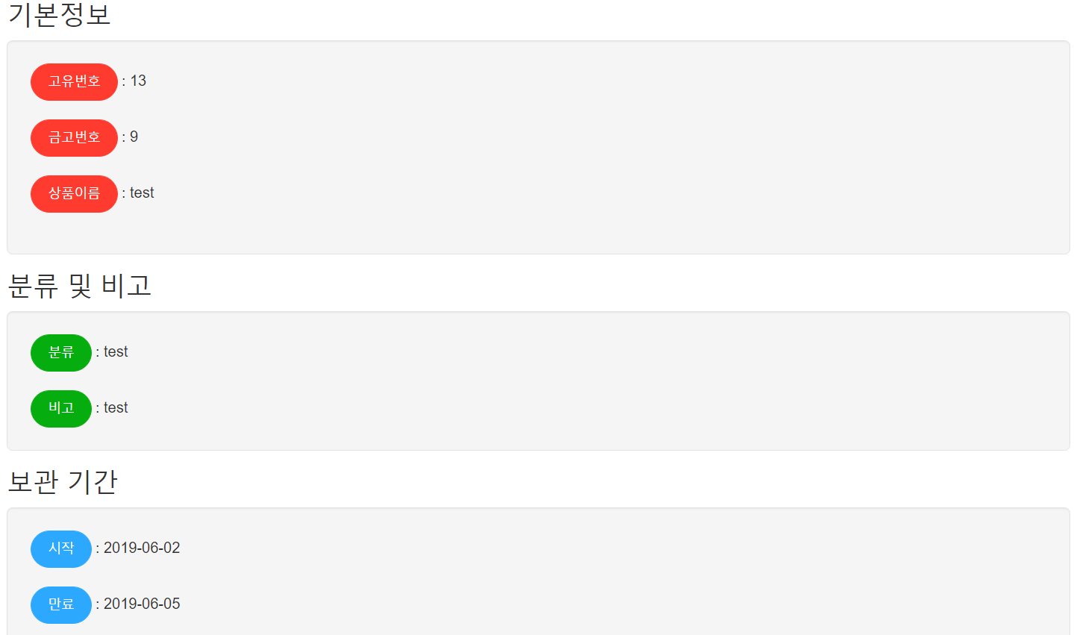
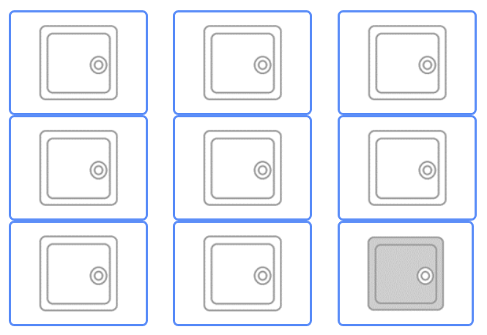
01
WEB
금고 상세 정보
9번 금고 클릭시 정보
COPYRIGHT ⓒ SLUG. ALL RIGHTS RESERVED.

Slide 21
03
WEB
카메라 PAGE
아두이노
아두이노 금고에서 비정상적인 접근이나 심한 충돌이
생길경우 카메라 모듈을 통해서 사진을 찍어서
저장합니다.
관리자
3
카메라(사진)
WEB
아두이노가 생성한 WEB 사이트의 IMG 부분을
크롤링해서 내부 저장소에 저장합니다.
-> 아두이노 부분의 사진 파일 CLEAR
사진확인
사진 수정
정보 전송
앱/웹
WEB
저장된 폴더에서 IMG를 불러와 WEB으로 출력해줍니다
지금 상태 확인
사진 삭제
COPYRIGHT ⓒ SLUG. ALL RIGHTS RESERVED.

Slide 22
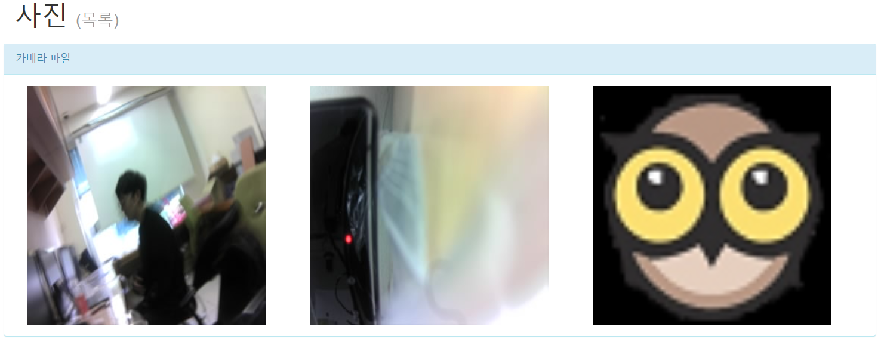
01
WEB
카메라 PAGE
아두이노에서 찍은
사진 파일을
보여줍니다
COPYRIGHT ⓒ SLUG. ALL RIGHTS RESERVED.

Slide 23
04
WEB
게시판 PAGE
공지사항
관리자만 글을 쓸수 있게 구현
전반적인 공지사항을 쓸 수 있도록
구성했습니다.
사용자
관리자
4
게시판
자유 게시판
공지사항
기타 자유롭게 사용할 수 있도록 구현한
게시판입니다.
첨부 파일 추가 수정 삭제
게시판 작성 수정 삭제 목록
기타
댓글 작성 수정 삭제 조회
자유 게시판
댓글과 사진첨부를 가능하게 구현했습니다.

